Slide 1
Муниципальное бюджетное дошкольное образовательное учреждение – Центр развития ребенка – детский сад первой категории №19 «Ивушка» г. Сальска Проект с детьми второй младшей группы «За здоровьем в детский сад»
Проект эффективного
взаимодействия воспитателей
c родителями при осуществлении
физкультурно-оздоровительной
работы с детьми.
Подготовила:
Воспитатель группы №9
«Речецветик» Пастухова Н.Н

Slide 2
Группа «Речецветик» Наш девиз: “Расти, цветочек, во весь рост И подрастая ты дерзай Вершины знаний покоряй.”

Slide 3
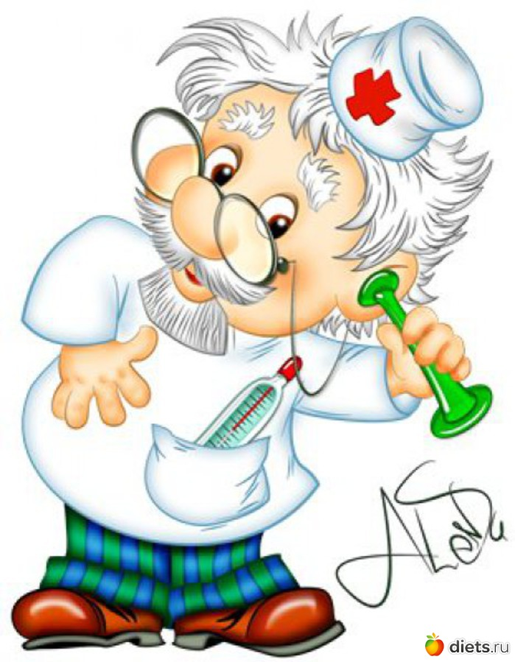
Самая большая ценность для человека – здоровье. В преамбуле Устава Всемирной организации здравоохранения здоровье характеризуется как «состояние наибольшего физического психологического и социального благополучия, а не только отсутствие заболеваний и физических дефектов».

Slide 4
Актуальность проекта
В настоящее время идет постоянный поиск методов оздоровления детей в условиях детского сада.
Основная цель – снижение заболеваемости детей.
От состояния здоровья в первую очередь зависит возможность овладения детьми всеми умениями и навыками, которые им прививаются в детском саду и которые им необходимы для эффективного обучения в дальнейшем. Для этого необходимо формировать у детей разносторонние знания и положительные черты характера, совершенствовать физическое развитие.
Педагогам необходимо правильно организовать воспитательно - образовательную работу с детьми дошкольного возраста. Надо учитывать возрастные, психологические особенности детей, создавать благоприятные гигиенические условия, оптимальное сочетание разнообразных видов деятельности. Фундамент здоровья человека закладывается в раннем детстве.
Необходимо так же вести постоянный поиск новых форм взаимодействия с семьей воспитанников.

Slide 5
Проблемный вопрос: Как и с помощью чего сохранить и укрепить здоровье детей дошкольного возраста?

Slide 6
Описание проекта
Тип проекта: информационно - практико- ориентированный.
Участники проекта: воспитатели группы, воспитанники и родители 2 младшей группы, педагоги дополнительного образования.
Сроки выполнения проекта: долгосрочный.
Продолжительность: 2016-2018г.
Объект исследования: процесс оздоровления детей 2 младшей группы МБДОУ д/с 19 г. Сальска.
Предмет исследования: традиционные и нетрадиционные виды оздоровительной работы как наиболее эффективные средства оздоровления детей младшего дошкольного возраста.

Slide 7
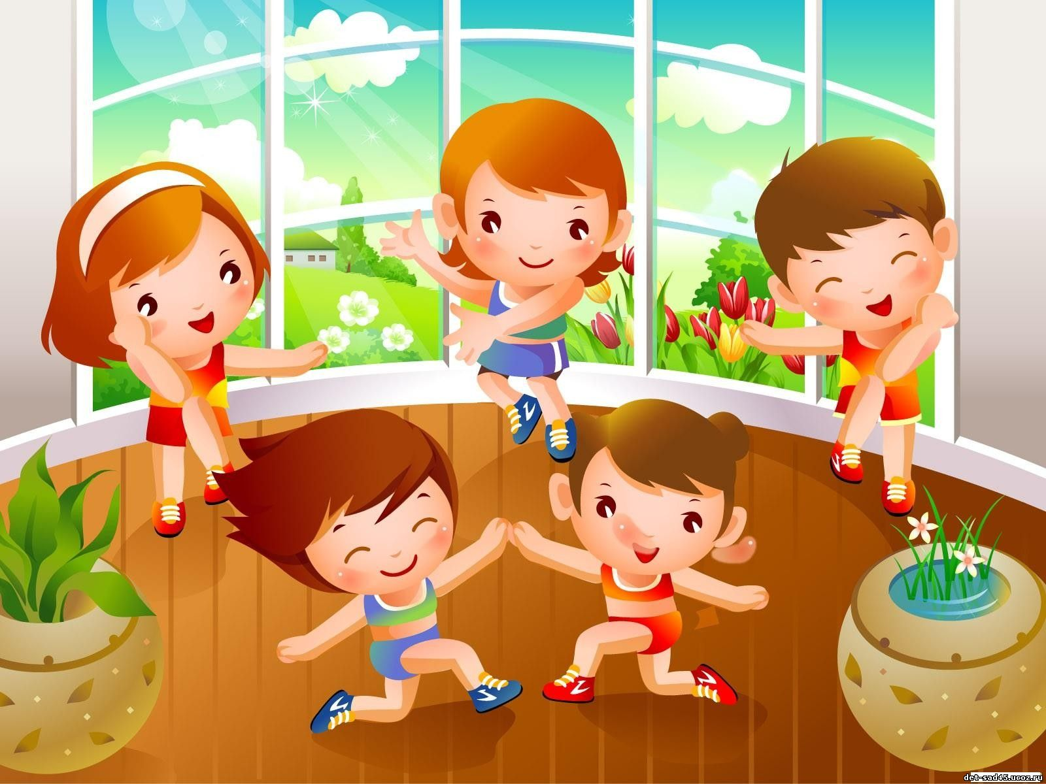
ЦЕЛЬ ПРОЕКТА:
Снижение заболеваемости, сохранение и укрепление здоровья детей младшего дошкольного возраста.

Slide 8
ЗАДАЧИ ПРОЕКТА:
формировать понимание необходимости заботиться о своем здоровье, беречь его, учиться быть здоровыми и вести здоровый образ жизни; прививать любовь к физическим упражнениям, закаливанию; повышать грамотность родителей в вопросах воспитания и укрепления здоровья дошкольников.

Slide 9
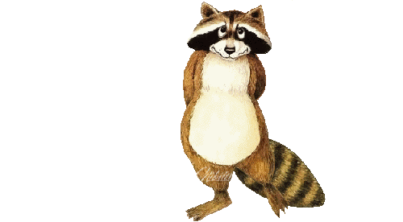
Этапы реализации проекта:
1. Организационно-подготовительный (сентябрь – октябрь)
2. Внедренческий (октябрь – май)
3. Заключительный (апрель – май)

Slide 10
Организационно- подготовительный этап
- Накопление информации.
- Наблюдения за детьми.
- Анализ проблемы.
1. Изучение методической литературы по теме «Здоровье», «Традиционные и нетрадиционные средства оздоровления детей дошкольного возраста».
2. Работа с периодическими изданиями «Дошкольное воспитание», «Обруч», «Дошкольное образование», «Дошкольная педагогика».
3. Анкетирование родителей по теме проекта, обработка анкетных данных. Разработка проекта по теме «За здоровьем в детский сад».
4.Экскурсии и целевые прогулки.
5. Изготовление нетрадиционного оборудования в соответствии с темой проекта.
6. Беседы.
7. Рассматривание иллюстраций, репродукций, картин и т. п.

Slide 11
Внедренческий этап
«Если хочешь быть здоров…» (психоэмоциональные игры; игры- упражнения для выработки правильной осанки; упражнения для коррекции плоскостопия; оздоровительные игры, игровая терапия; КГН, закаливание).
«Я такой» (НОД по развитию представлений о мире и о себе).
«Творческая мастерская» (совместная продуктивная деятельность детей и родителей).
«На книжной полке» (чтение детской литературы, заучивание стихотворений, потешек).
«Веселись, детвора!» (оздоровительные досуги, праздники, развлечения, дни здоровья, тематические прогулки, игровая деятельность).
«Для мам и пап» (информация, фотовыставки, опросы, анкетирование, родительские собрания, консультации.)

Slide 12
«Если хочешь быть здоров…»
ЗАДАЧА: Использование различных методов оздоровления детей в соответствии с возрастом, индивидуальными особенностями детей и пожеланиями родителей.

Slide 13
«Если хочешь быть здоров…»
1. Консультация для родителей «Закаливание детей в дошкольном возрасте»
2. Традиционные методы закаливания
3. Опрос родителей «Методы закаливания»
4. Нетрадиционные средства оздоровления детей (оздоровительные игры, игры, которые лечат, игровая терапия, упражнения – игры при болезнях носа и горла, упражнения для профилактики и коррекции плоскостопия, «погодный массаж», гимнастика для пальцев ног, массаж стоп).

Slide 14
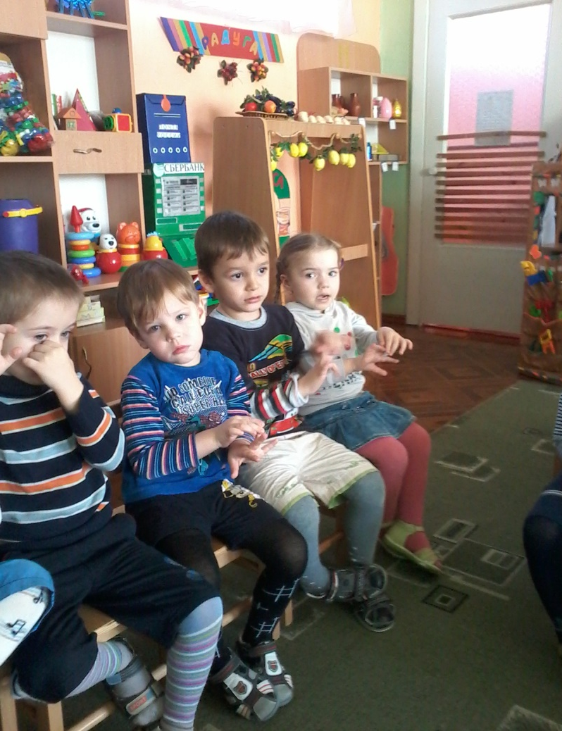
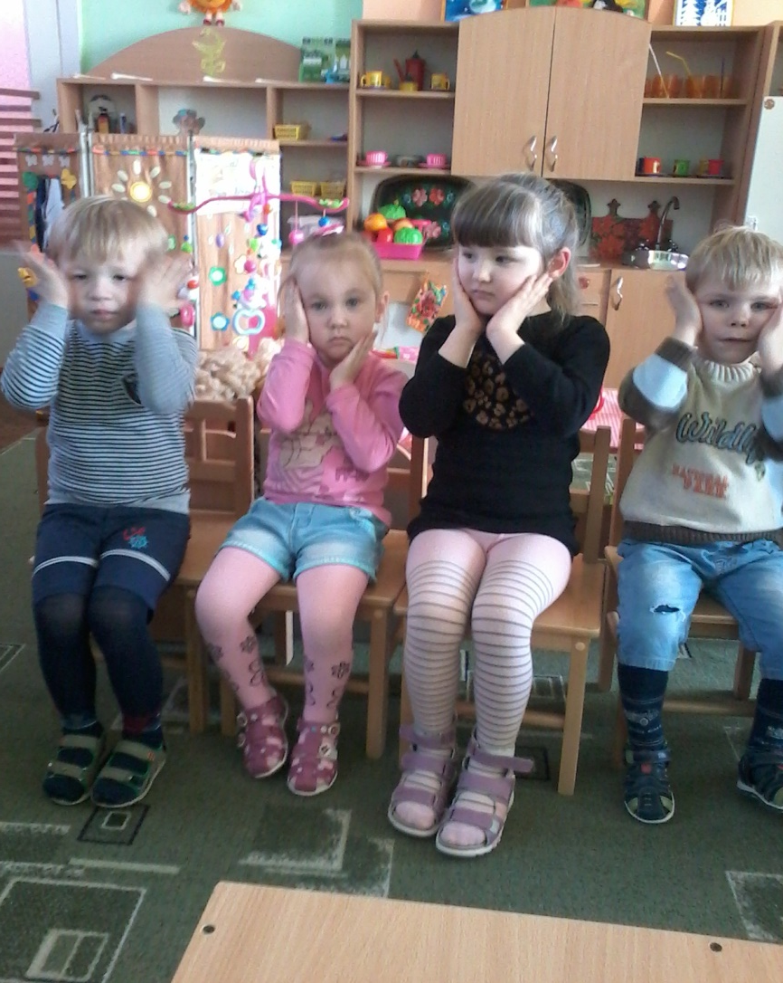

Slide 15
Традиционные методы закаливания во второй младшей группе:
Утренняя гимнастика.
Одежда в группе и на улице по погоде.
Прогулки каждый день с подвижными играми.
Сон без маек (с учетом температуры воздуха в группе и пожеланиями родителей).
Хождение босиком до и после сна.
Гимнастика и хождение по ребристым дорожкам.
Фитонциды – лук, чеснок.
Умывание холодной водой.

Slide 16
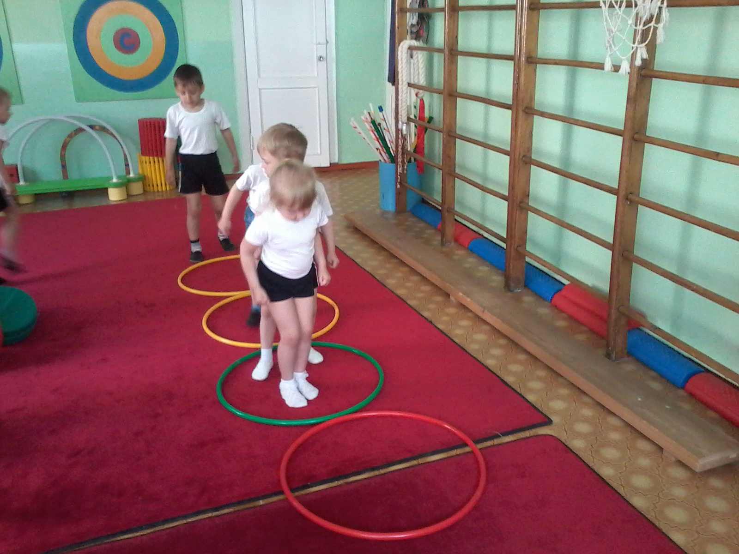
Традиционные методы закаливания во второй младшей группе:

Slide 17
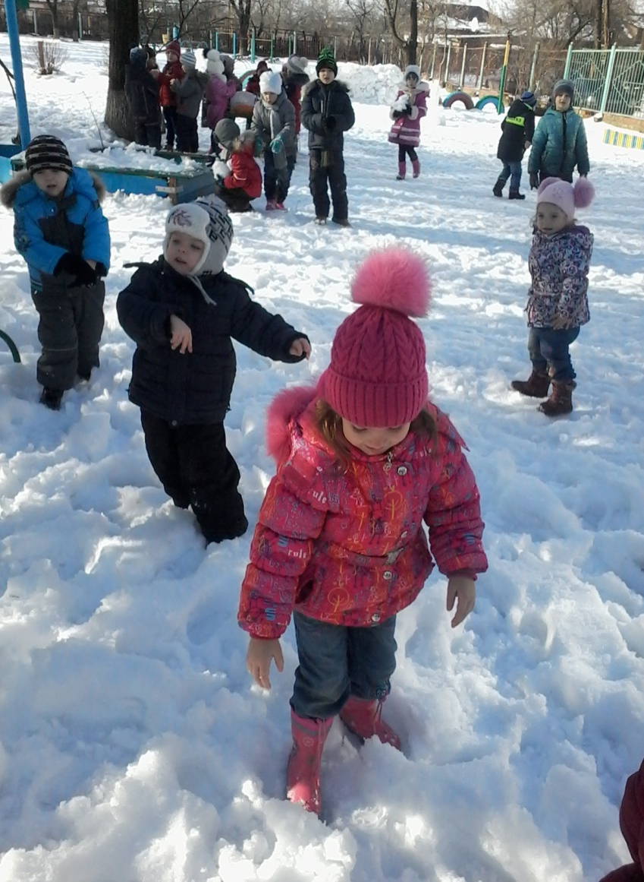
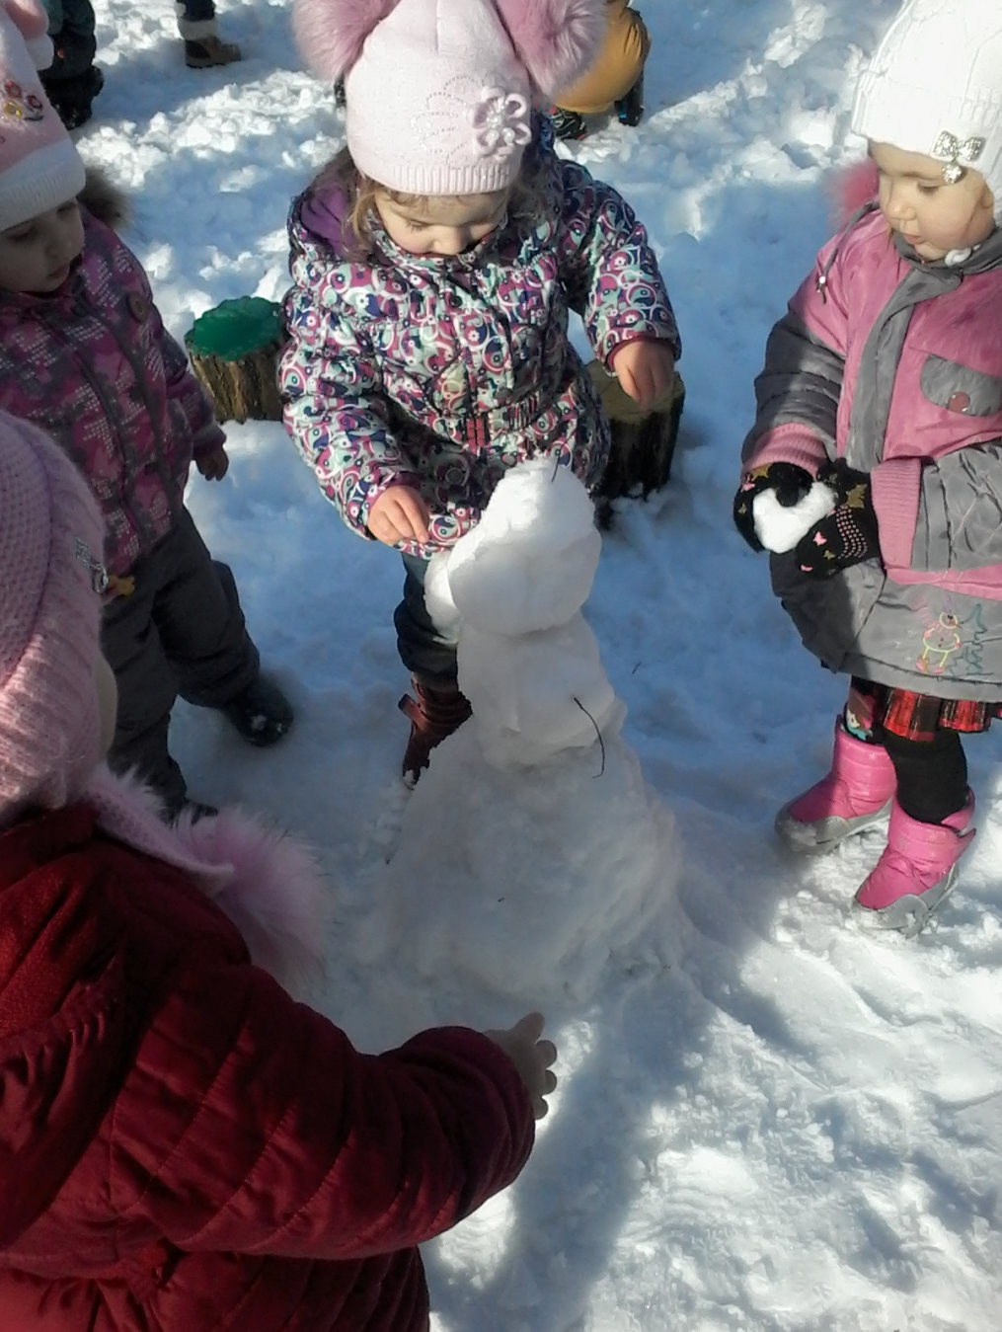

Slide 18
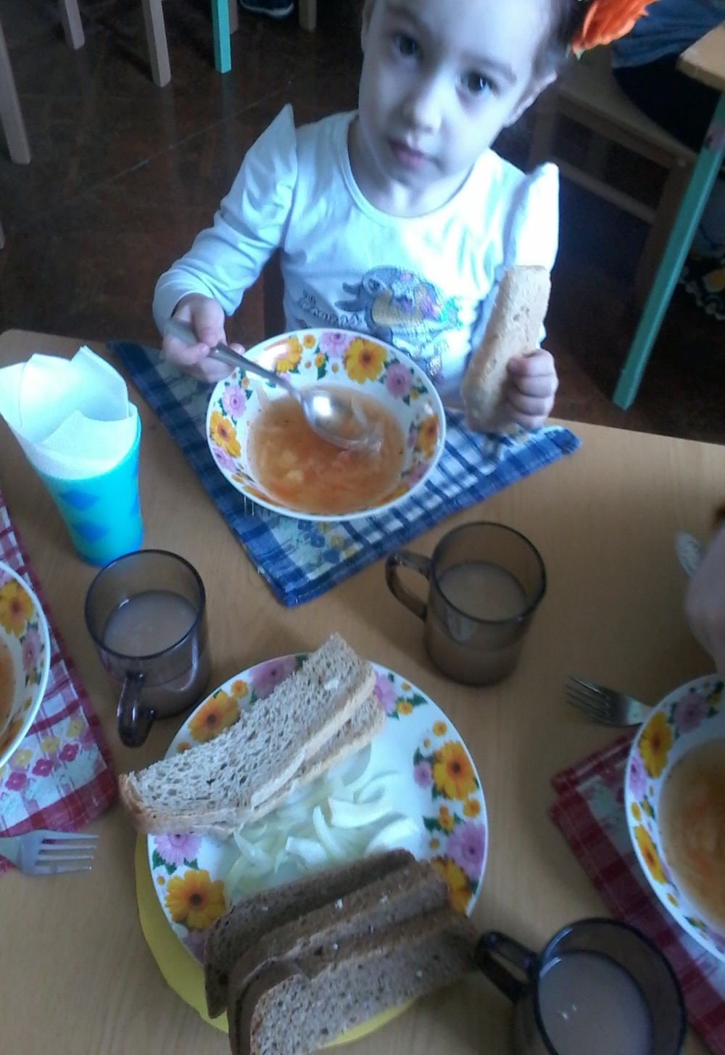
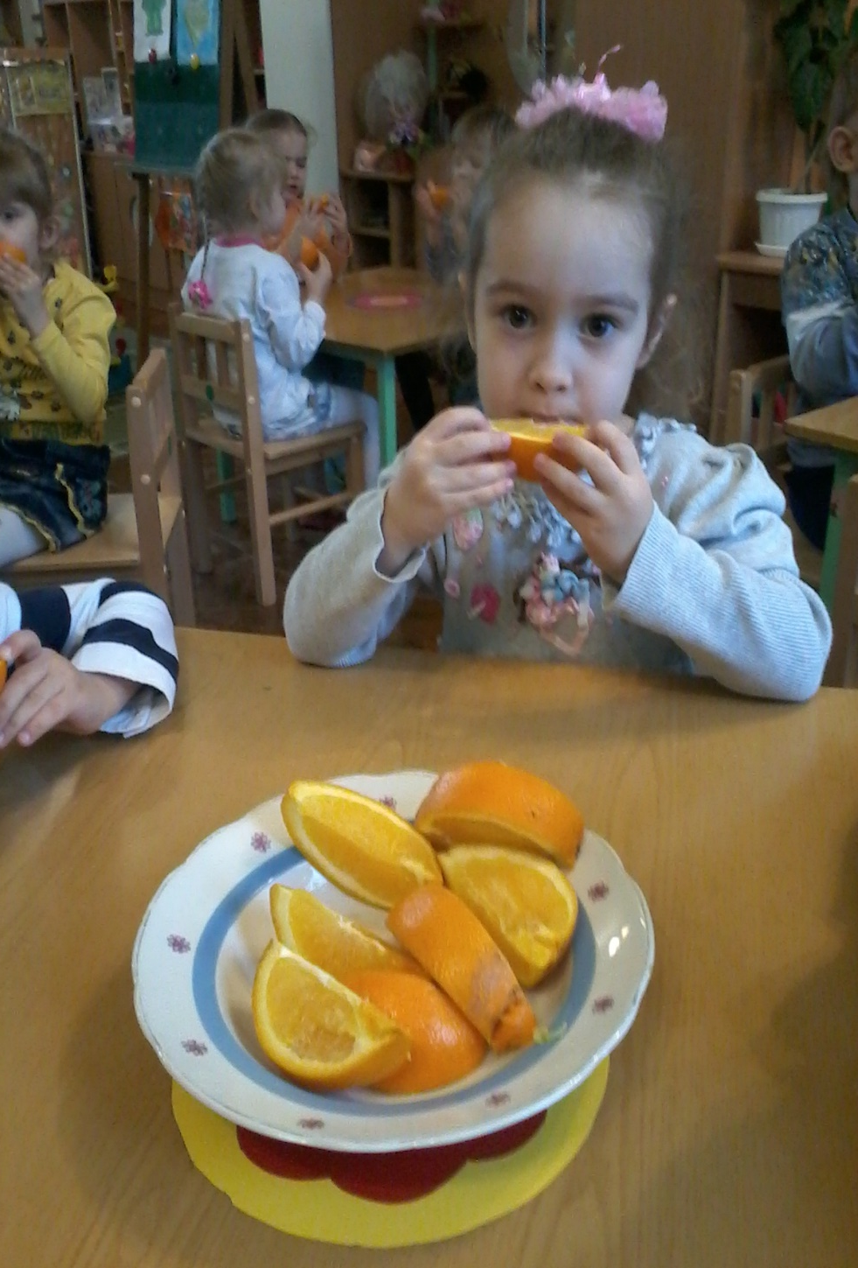

Slide 19
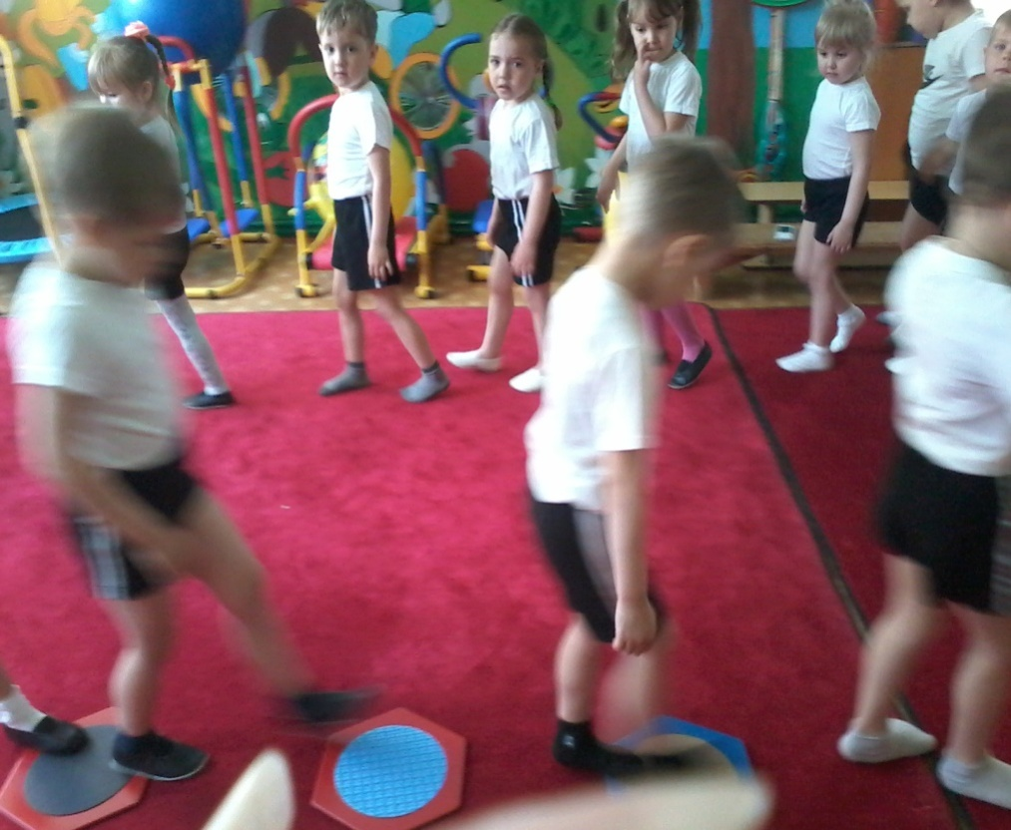
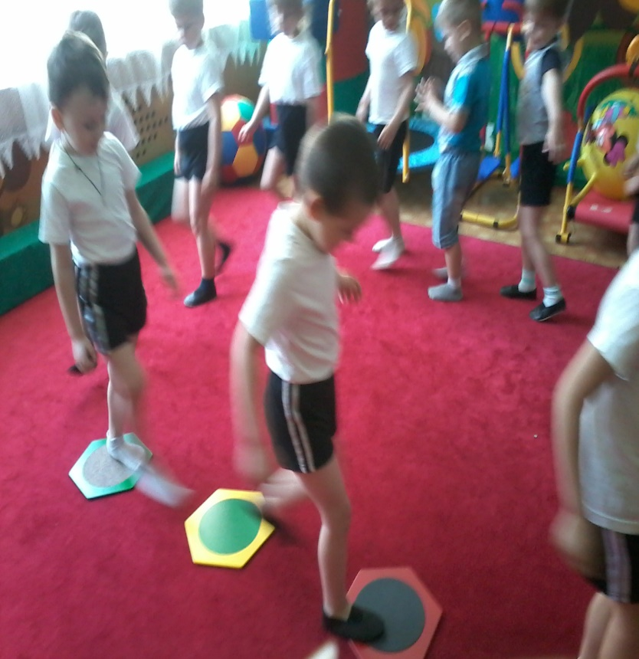

Slide 20
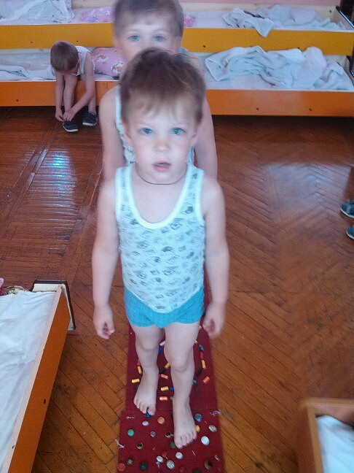
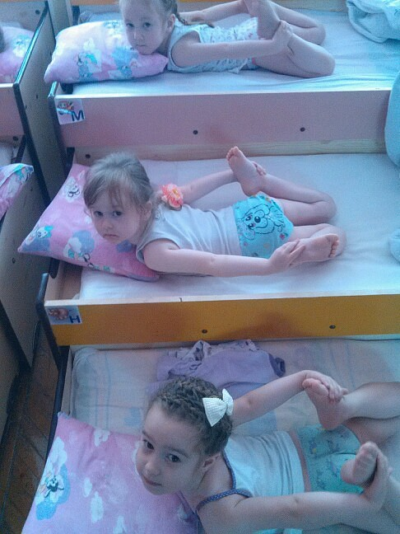

Slide 21
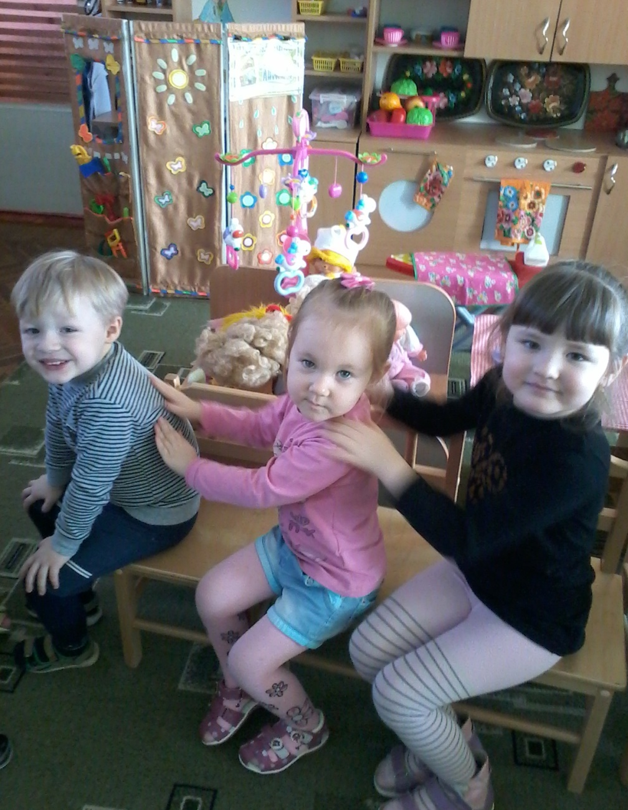
Нетрадиционные средства оздоровления детей
Оздоровительные игры «Цапля», «Скачки»
Оздоровительные игры «Уши»,«Кошка»
Игры, которые лечат «Пастушок дудит в рожок» «Контроль ветров»

Slide 22
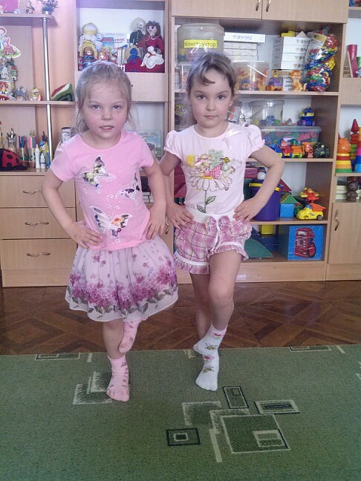
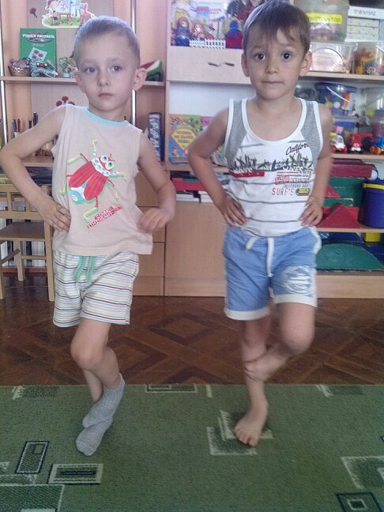
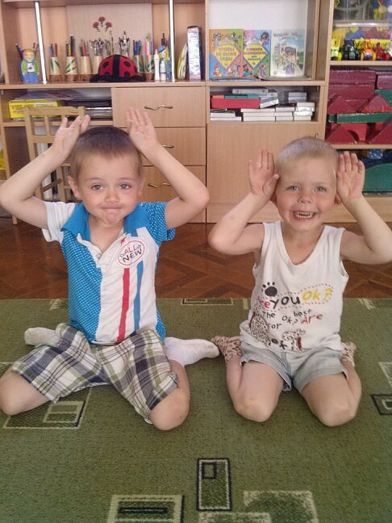
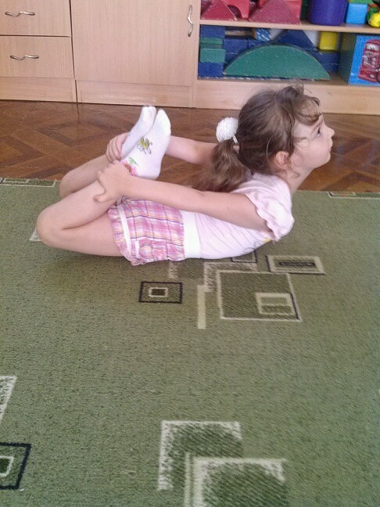

Slide 23
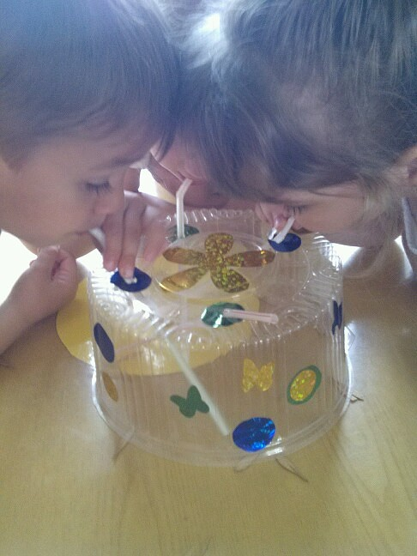
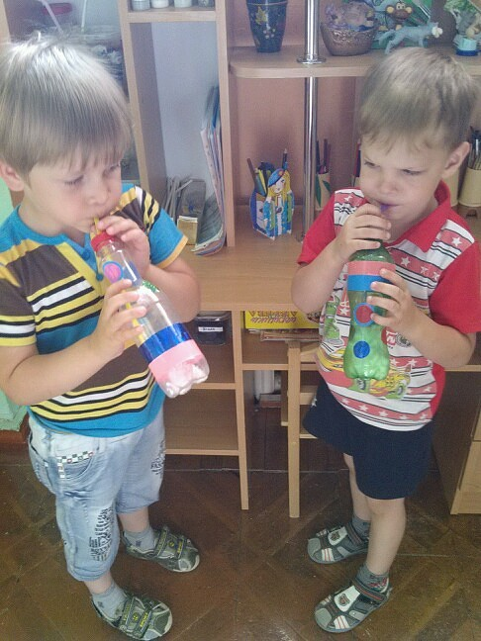
Упражнения на дыхание!

Slide 24
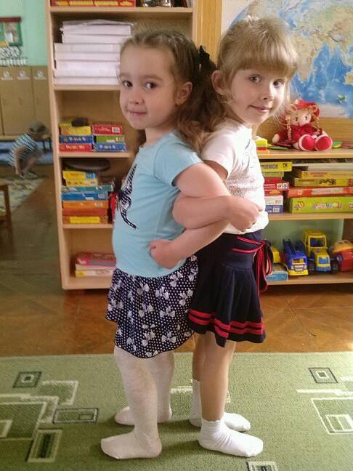
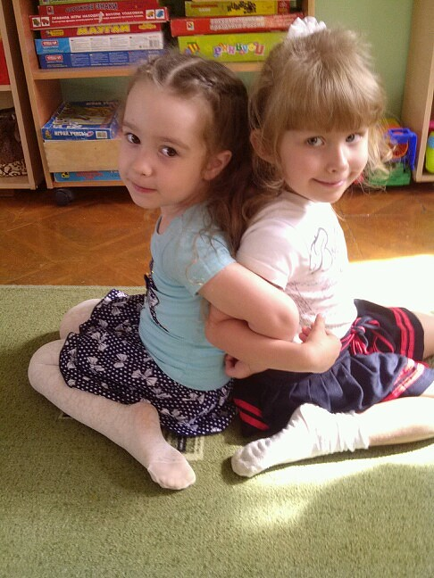
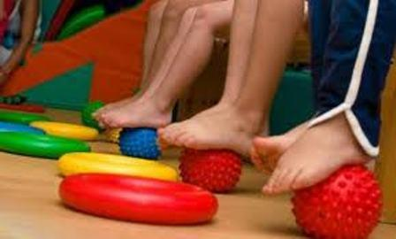
Упражнения для профилактики, коррекции осанки и плоскостопия
Комплекс «В траве сидел кузнечик…»

Slide 25
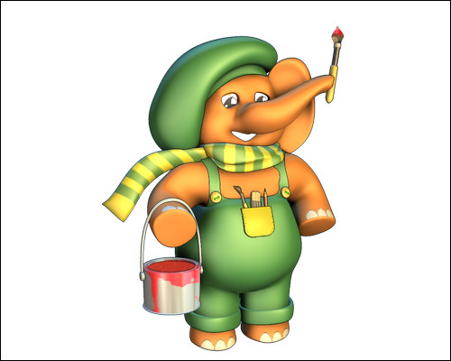
«Я такой»
Планирование НОД по развитию представлений о мире и о себе.
1.Где живет витаминка?
2.Это я!
3.Органы чувств (глаза, уши, нос).
4.Для чего нужны глаза?
5.Орган слуха – уши.
6.Органы слуха, вкуса, обоняния (уши, рот – язык, нос).
7.Для чего нужны зубы?
8.Моя одежда (зима, весна, лето, осень). 9.Экскурсия в медицинский кабинет детского сада.
10.Как быть здоровым?

Slide 26
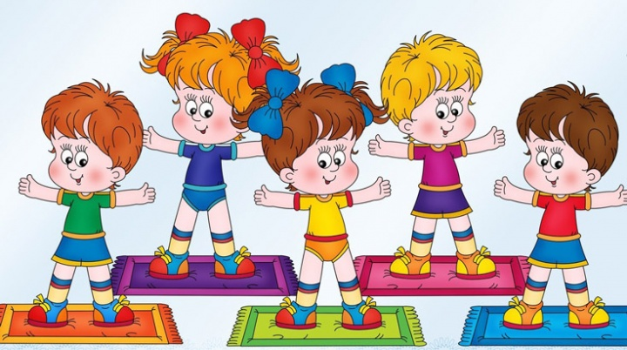

Slide 27
«Творческая мастерская»
ЗАДАЧА: Проведение оздоровительной работы с детьми и обогащение развивающей среды в группе при взаимодействии воспитателей, детей и их родителей.
- Пополнение Центра Здоровья в группе.
- Коллективные и индивидуальные работы детей по теме: «Здоровье и нездоровье».
- Создание развивающей среды для развития мелкой моторики рук.
- Изготовление информационного центра здоровья для родителей.
- Планирование занятий по продуктивной деятельности (рисование, лепка, аппликация).

Slide 28
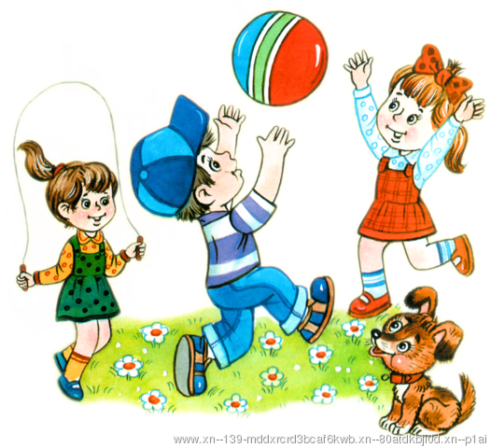

Slide 29
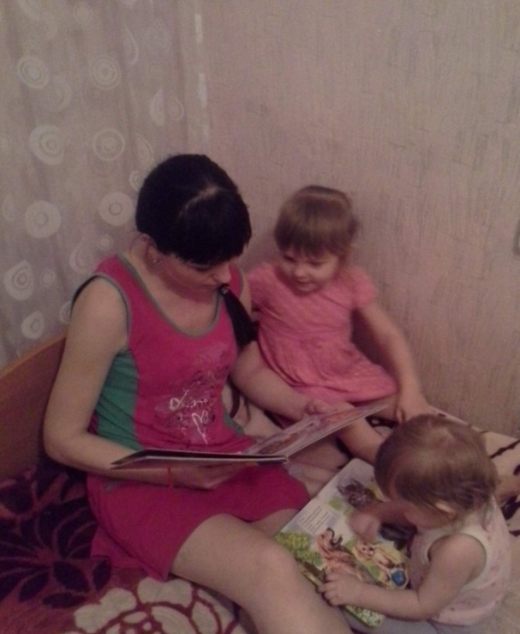
«На книжной полке»
ЗАДАЧИ: воспитывать бережное отношение к своему здоровью через чтение детской литературы;
пестушки при умывании, расчесывании и заплетании волос девочкам;

Slide 30
Заучивать стихотворения о здоровье, использовать русские народные потешки, приговорки.

Slide 33
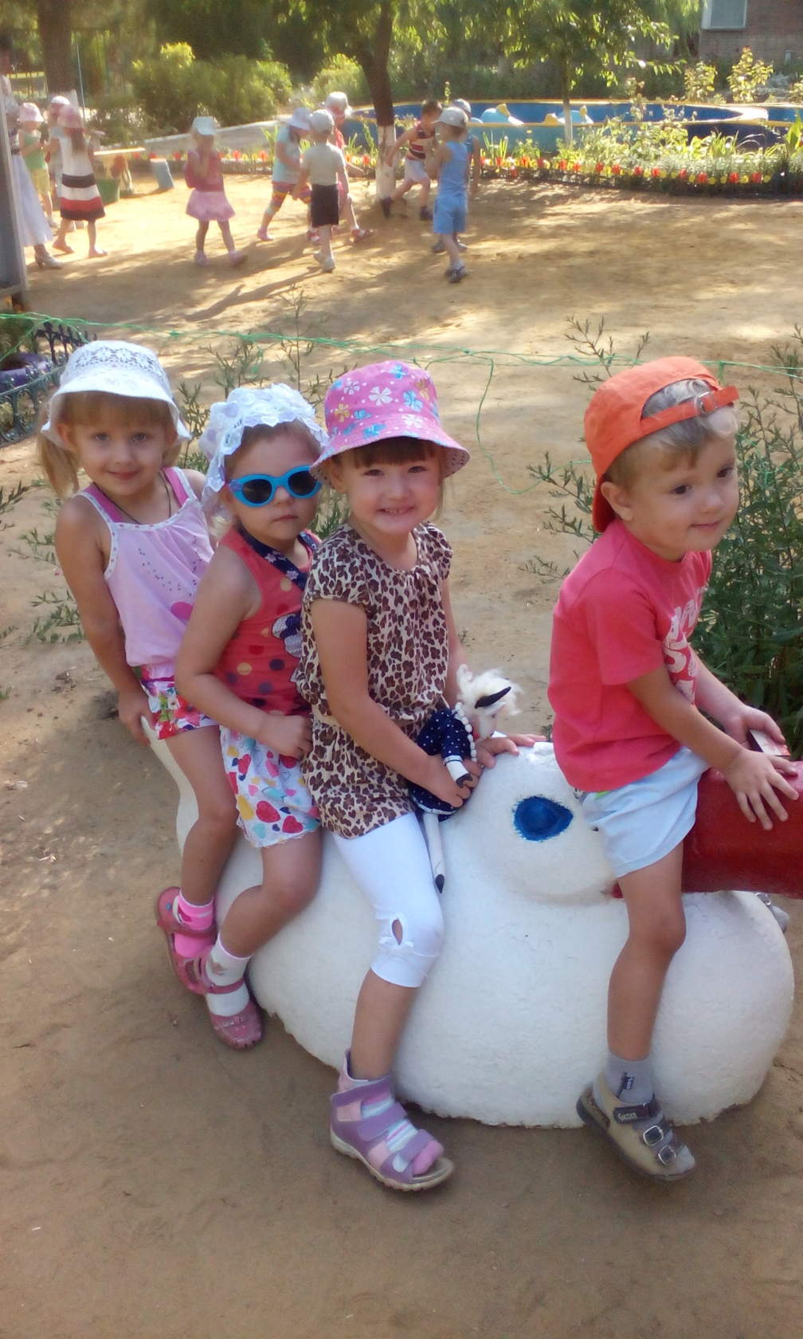
«Веселись детвора»
ЗАДАЧИ:
- воспитывать бережное отношение к своему и чужому здоровью;
- развивать двигательную активность детей;
- создавать психологический и эмоциональный комфорт в группе.
1. Дни здоровья
2. Тематические прогулки
3. Игровая деятельность:
- Дидактические игры
- Сюжетно-ролевые
- Подвижные
4. Оздоровительные минутки
- Пальчиковые игры
- Физминутки

Slide 34
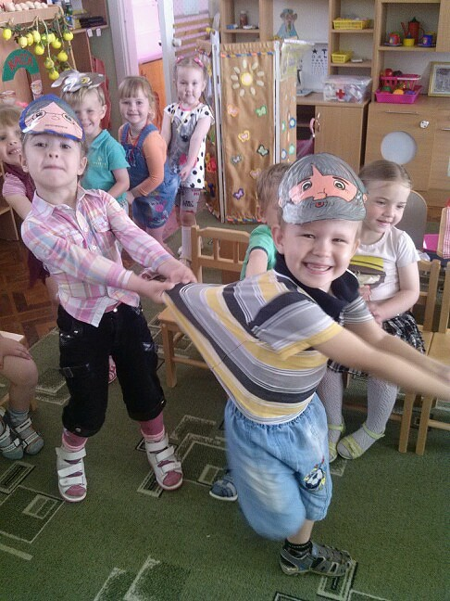
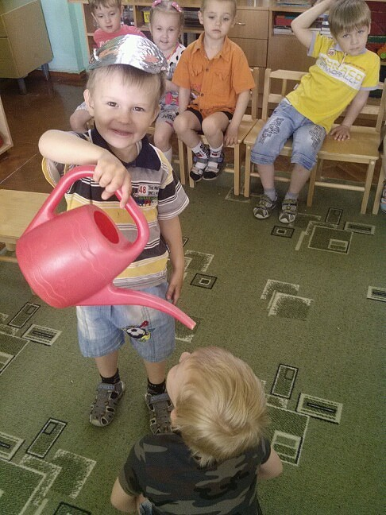

Slide 35
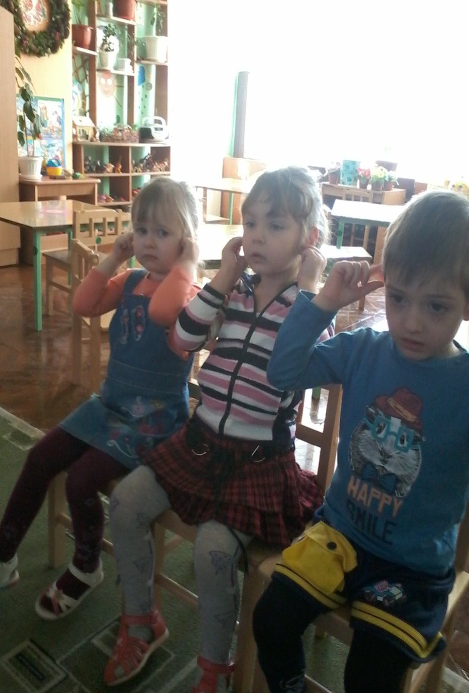
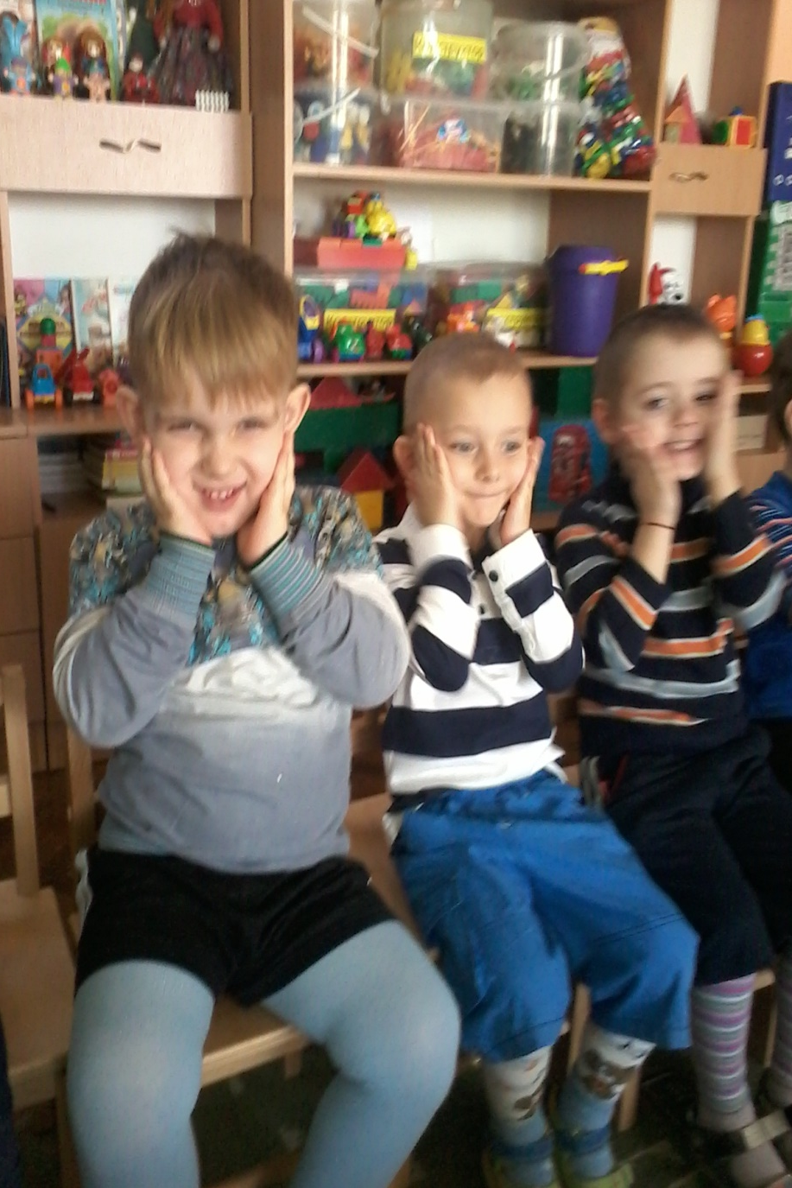

Slide 36
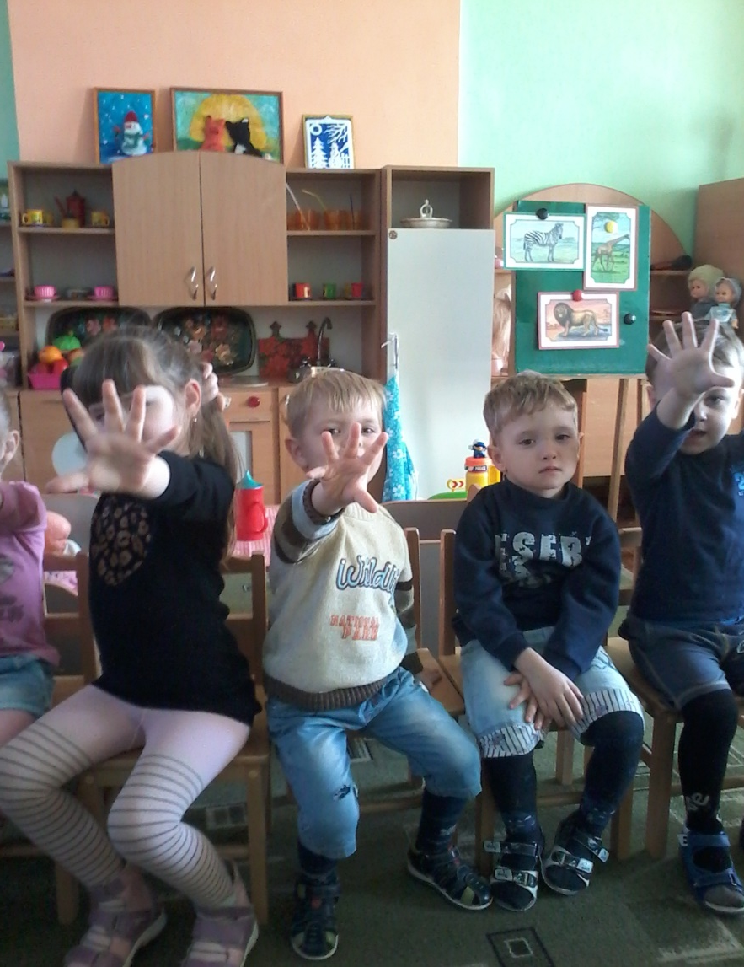

Slide 37
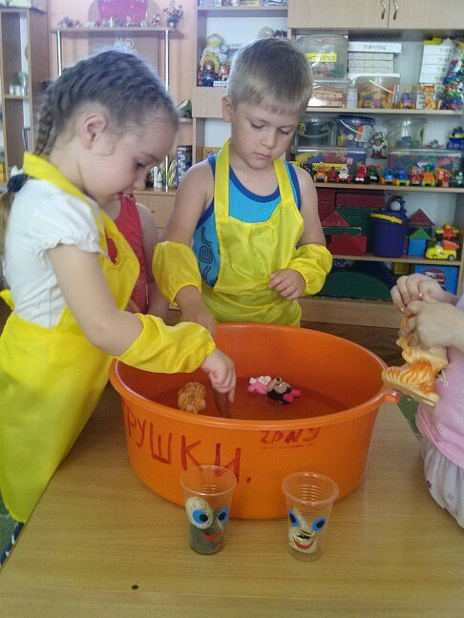
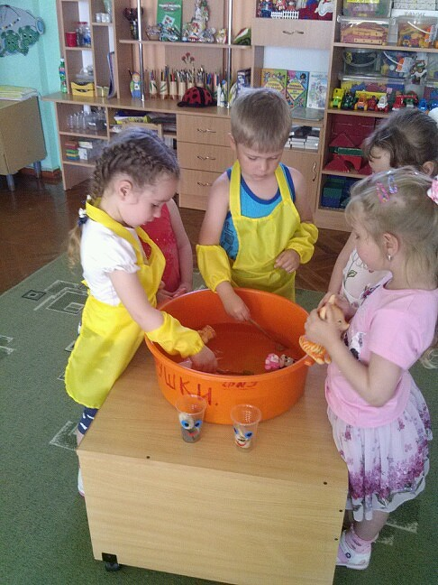

Slide 38
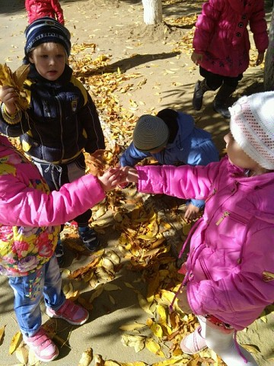

Slide 39
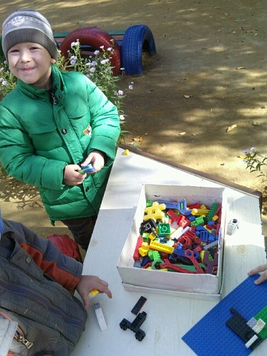
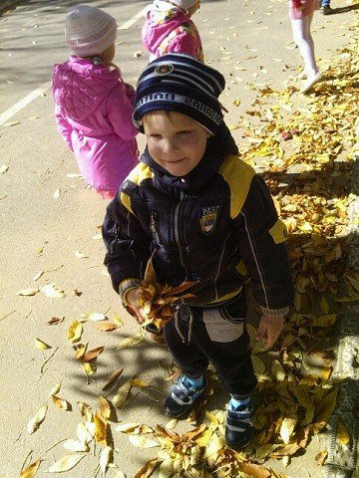

Slide 40
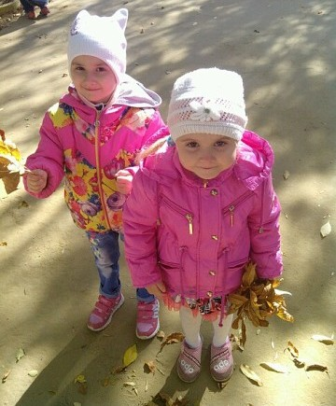

Slide 41
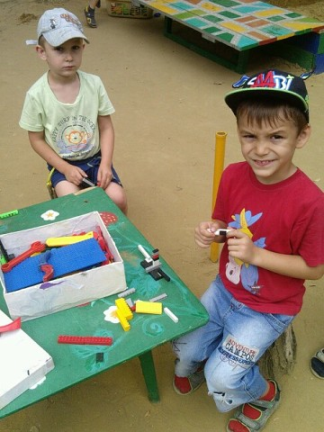
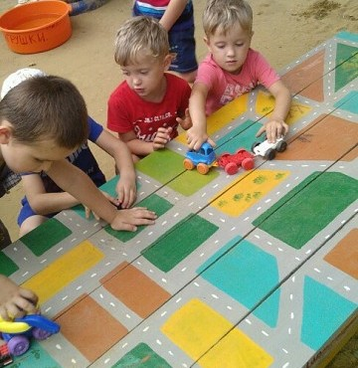

Slide 42
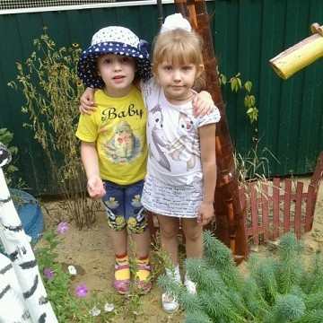
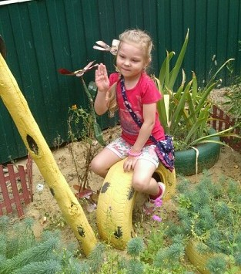

Slide 43
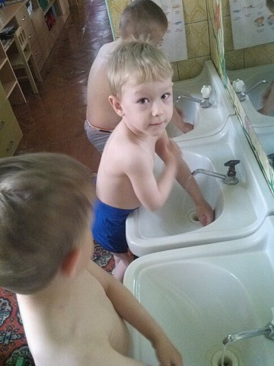
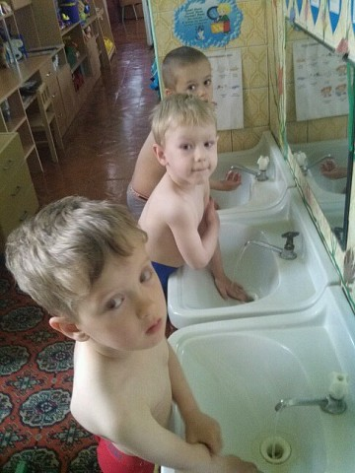

Slide 44
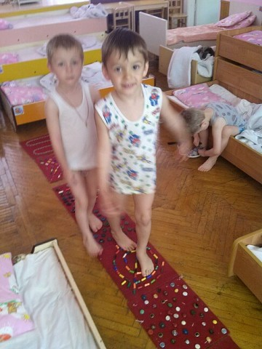
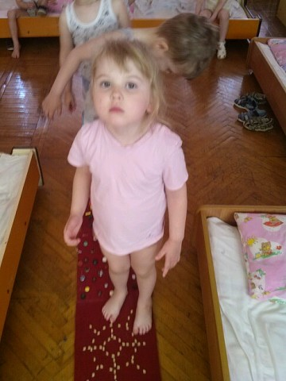

Slide 45
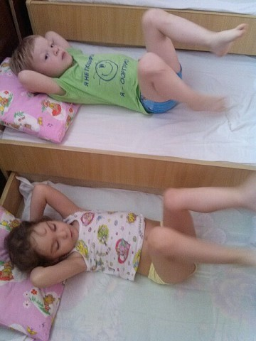
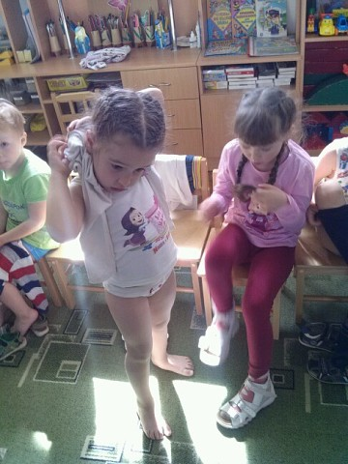

Slide 50
«Для мам и пап»
ЗАДАЧИ:
знакомить родителей с методами оздоровления детей в детском саду и дома;
привлекать родителей к работе по оздоровлению детей в детском саду.

Slide 51
«Для мам и пап»
Консультация для родителей «Воспитание основ здорового образа жизни у детей дошкольного возраста».
Информация «Утренняя зарядка для детей», «Советы по укреплению здоровья детей», «Как приучить ребенка чистить зубы», «Полезные советы по питанию», «Здоровье и питание детей дошкольного возраста».
Родительские собрания.
Творческая деятельность родителей.

Slide 52
Заключительный этап
- мониторинг уровня заболеваемости;
показ непосредственно образовательной деятельности на родительском собрании (май);
выставка детских рисунков;
- книга совместного творчества воспитателей группы,
- детей и их родителей "Здоровье - это просто".

Slide 53
Спасибо за внимание!

